Slide 1
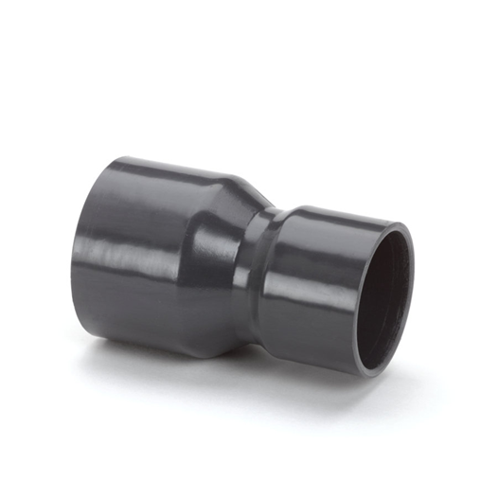
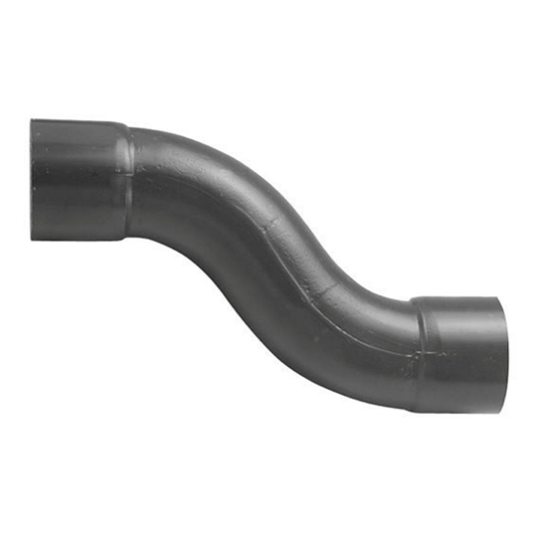
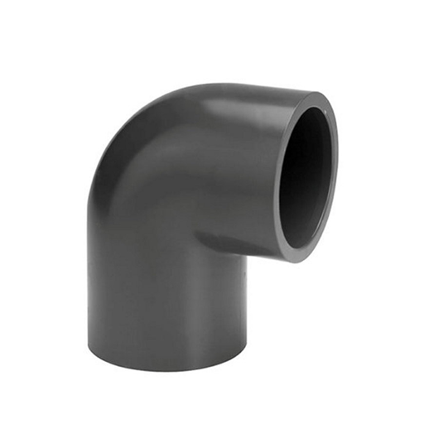
PVC hulpstukken

Slide 2
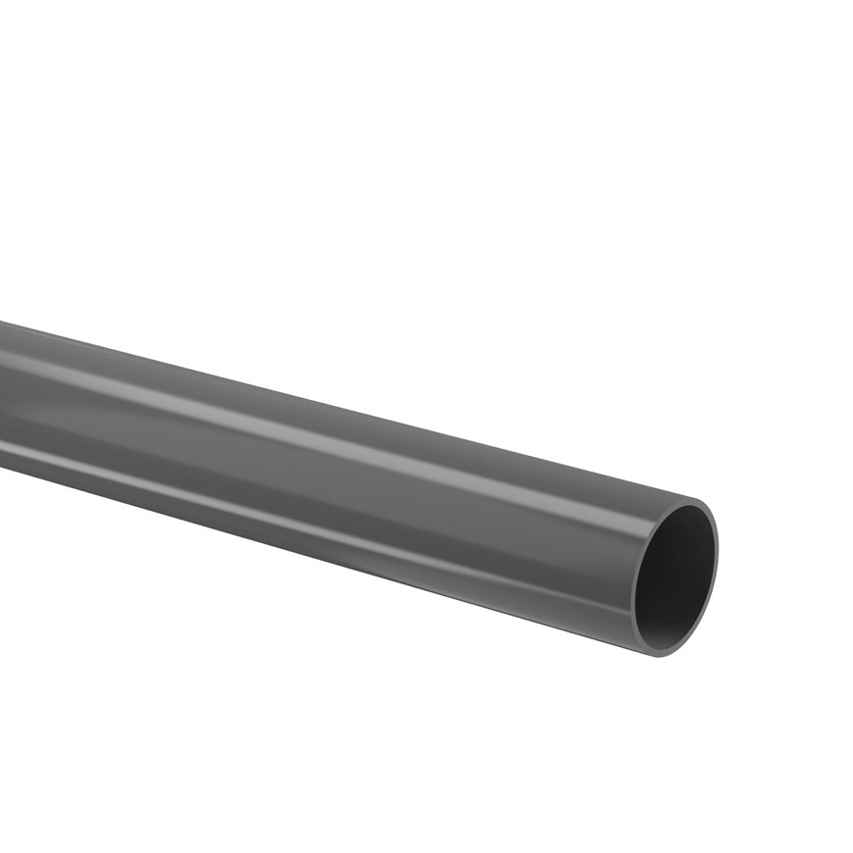
PVC Buizen
Meest gebruikt in tuinbouw:
Diameter 32 mm, wanddikte 2,4 mm
Diameter 40, wanddikte 3 mm
Diameter 50, wanddikte 3,7 mm
Deze buizen kunnen allemaal een druk aan van 16 bar.
Je hebt buizen met diameter 25 tot 315 mm

Slide 3
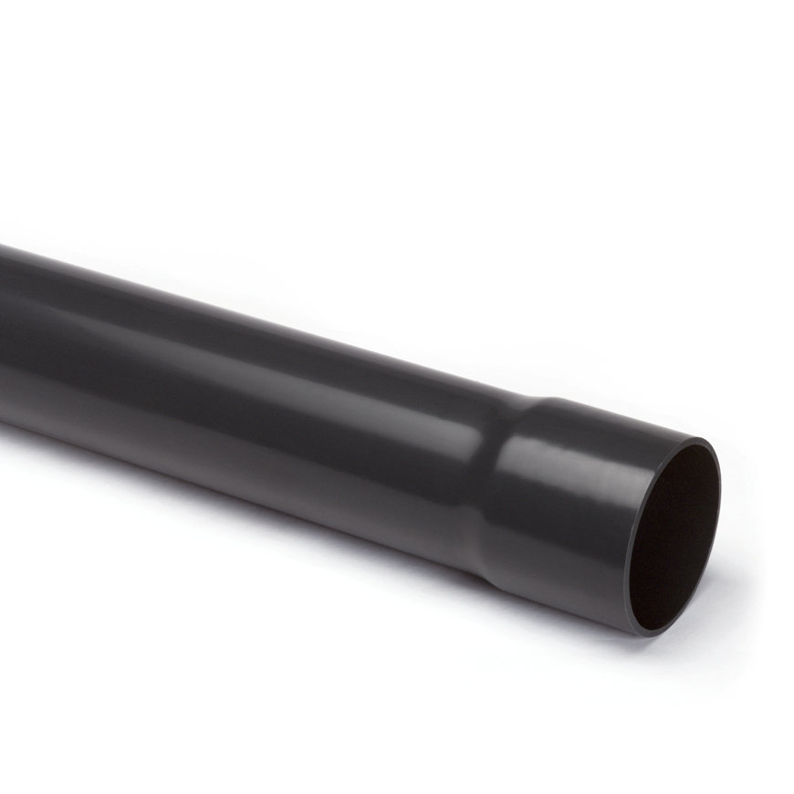
PVC
PVC buis met aangevormde lijmmof
Handig voor het aan elkaar lijmen van lange stukken

Slide 4
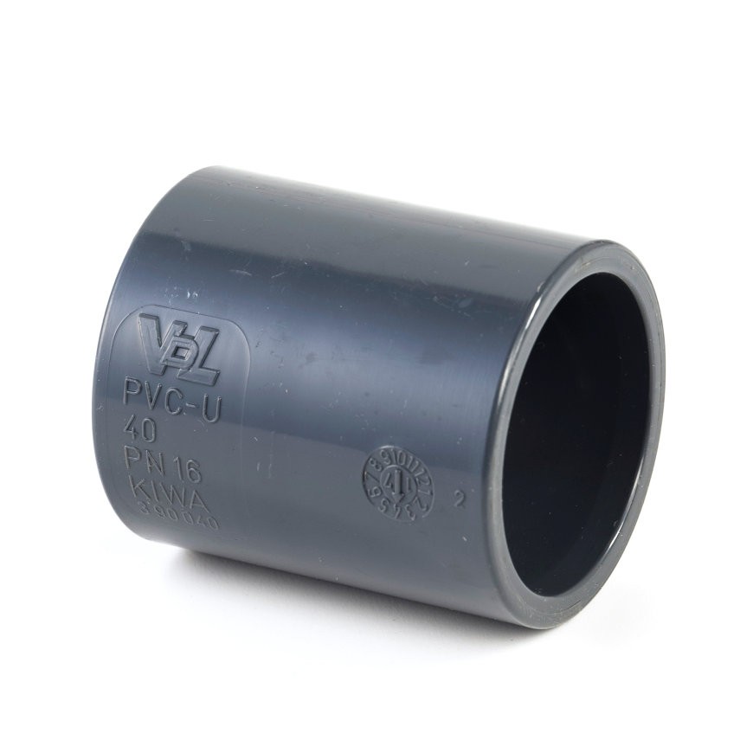
PVC
Om pvc buizen aan elkaar te lijmen gebruik je een “mof”
PVC inwandige mof, inwandig wil zeggen dat je de buizen erin lijmt

Slide 5
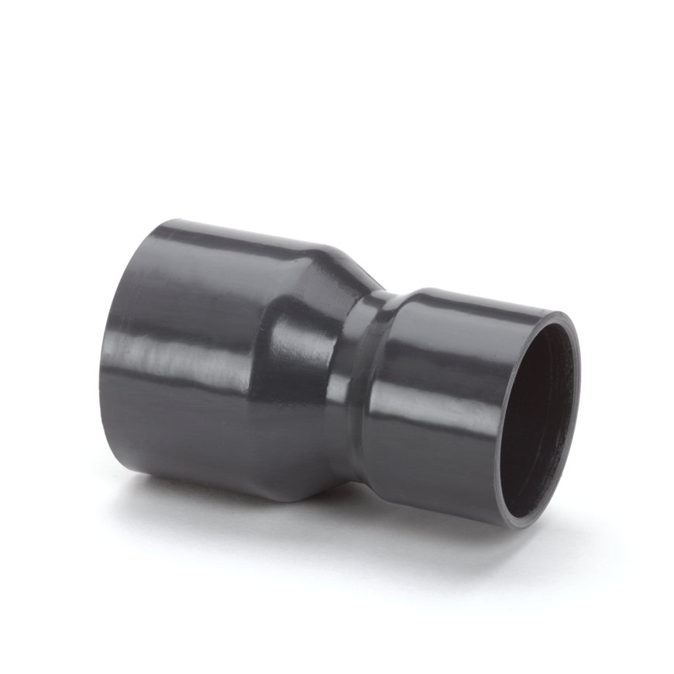
PVC
Je kunt ook een verloop mof gebruiken om naar een andere diameter pvc buis te gaan
PVC verloop mof

Slide 6
PVC
Je hebt ook verschillende soorten bochten in PVC.
Dit noemen ze een knie ( bocht 90 graden)

Slide 7
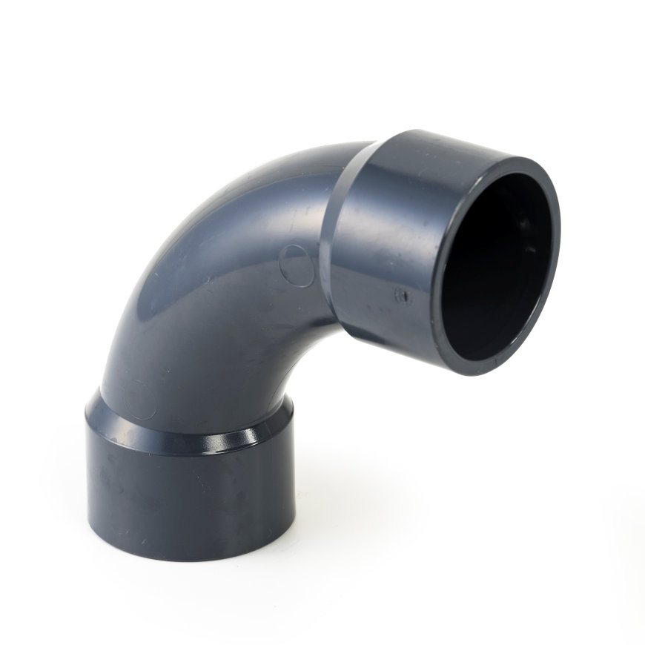
PVC
Je hebt bochten van 90 graden, met een bocht zal je minder drukverlies hebben dan bij een knie. Hij neemt echter wel meer ruimte in
Dit noemen ze een bocht 90 graden

Slide 8
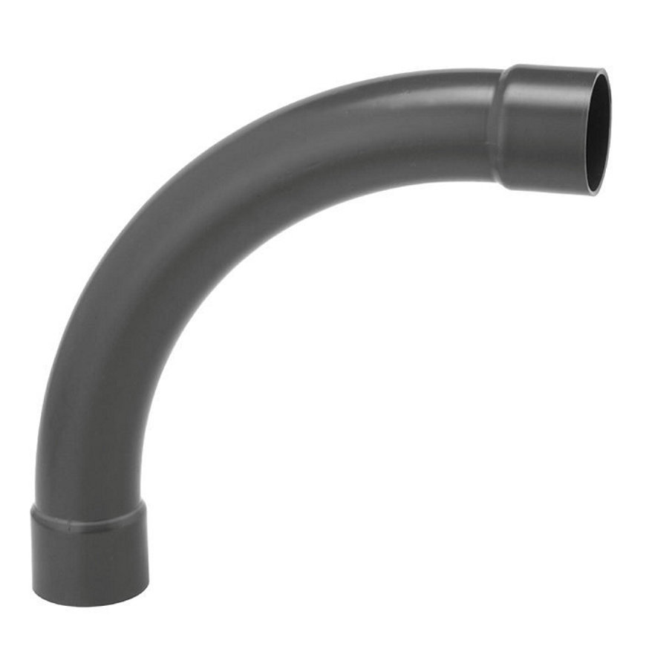
PVC
Je hebt bochten van 90 graden.
Dit noemen ze een 4 radius bocht 90 graden

Slide 9
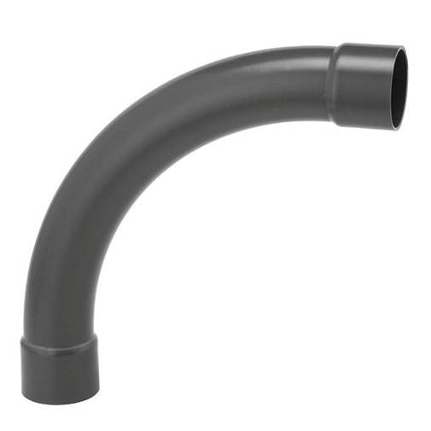
PVC
Waarom een bocht of een knie?
Ruimte
Drukverlies

Slide 10
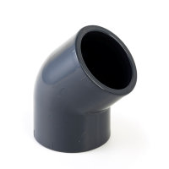
PVC
Je hebt ook verschillende soorten bochten in PVC.
Dit noemen ze een knie 45 graden ( bocht 45 graden)

Slide 11
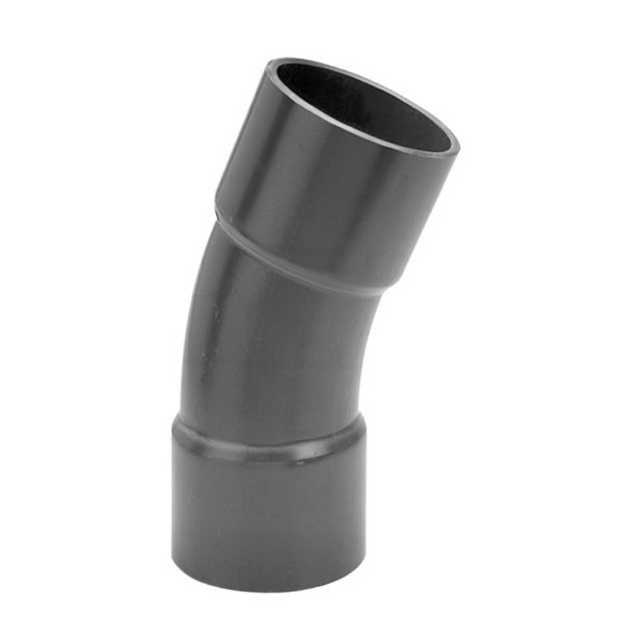
PVC
Je hebt zelfs bochten van 15 graden.
Dit noemen ze een 4 radius bocht 15 graden

Slide 12
PVC
Je hebt pvc hulpstukken met 2 bochten
Dit noemen de een S-Bocht

Slide 13
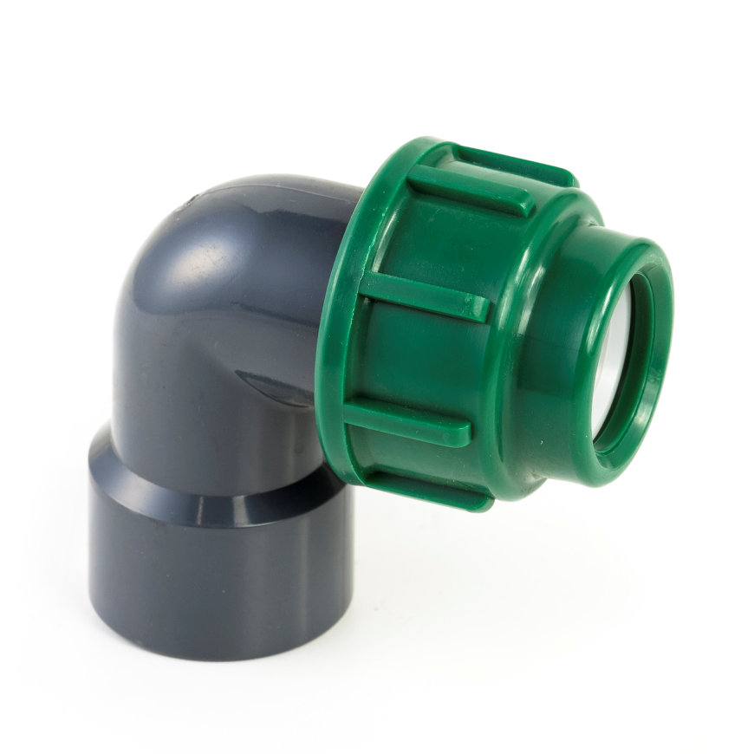
PVC
Je hebt ook verschillende soorten bochten in PVC die verlopen naar een aansluiting voor (druppelslangen)
Dit noemen ze een knie (90 graden) + klem

Slide 14
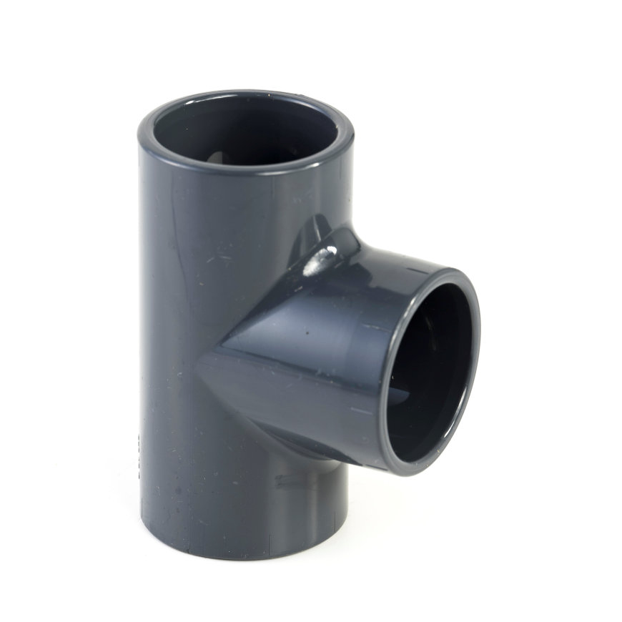
PVC
Je hebt hulpstukken voor 3 buizen aan elkaar te lijmen
Dit noemen ze een T-Stuk

Slide 15
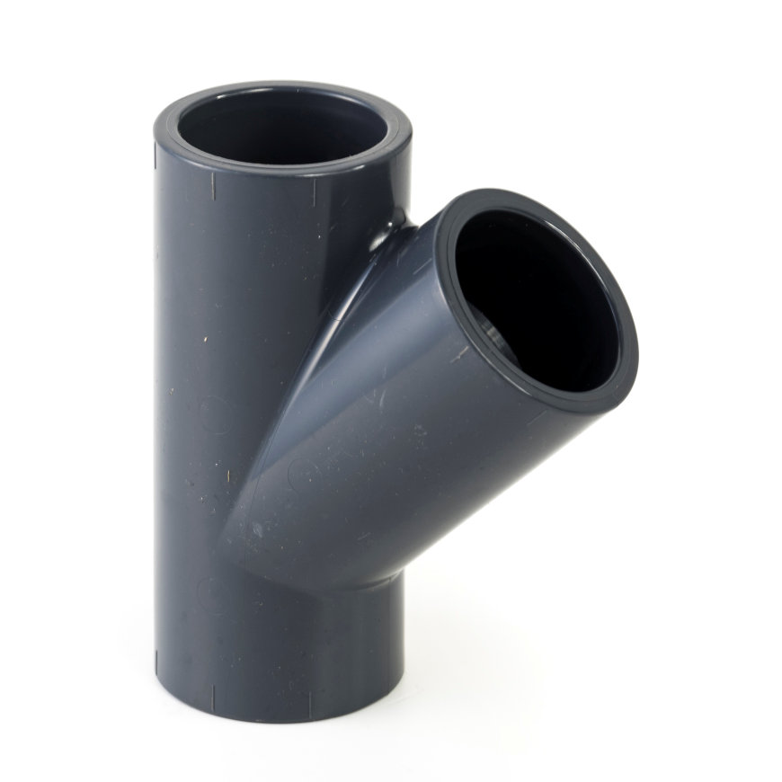
PVC
Je hebt hulpstukken voor 3 buizen aan elkaar te lijmen in een hoek van 45 graden.
Dit noemen ze een T-stuk 45 graden

Slide 16
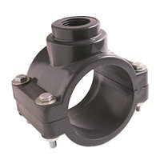
PVC
Soms moet je op een bestaande leiding een nieuwe aftakking maken, je kunt er dan een T-Stuk tussenplakken, maar dit valt niet mee als de aanvoerleiding aan beide kanten vast zit.
Een mooie manier is dan om een aanboorzadel te gebruiken.
Je boort een groot gat in de leiding en klemt het aanboorzadel eromheen. Door de rubbers die aan de binnenkant zitten zal het aanboorzadel waterdicht afsluiten.

Slide 17
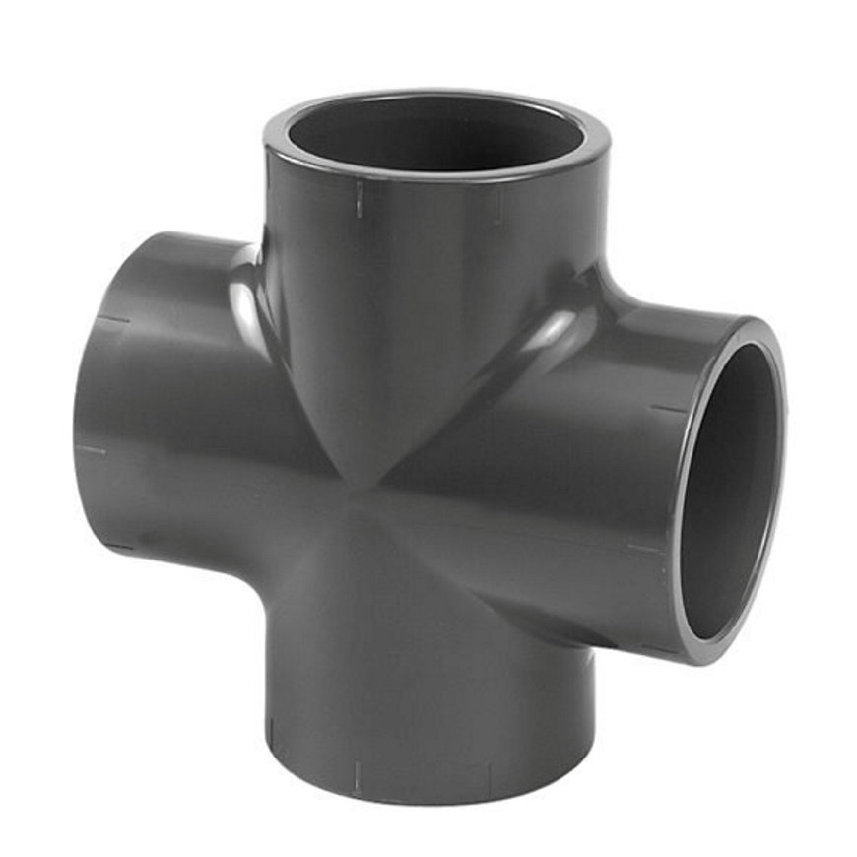
PVC
Soms moet je een aftakking maken naar 2 kanten, daarvoor gebruik je een kruisstuk 90 graden
Kruisstuk 90 graden

Slide 18
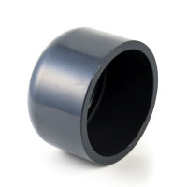
PVC
Om een leiding (definitief) af te sluiten gebruik je een afsluitdop.
Afsluitdop

Slide 19
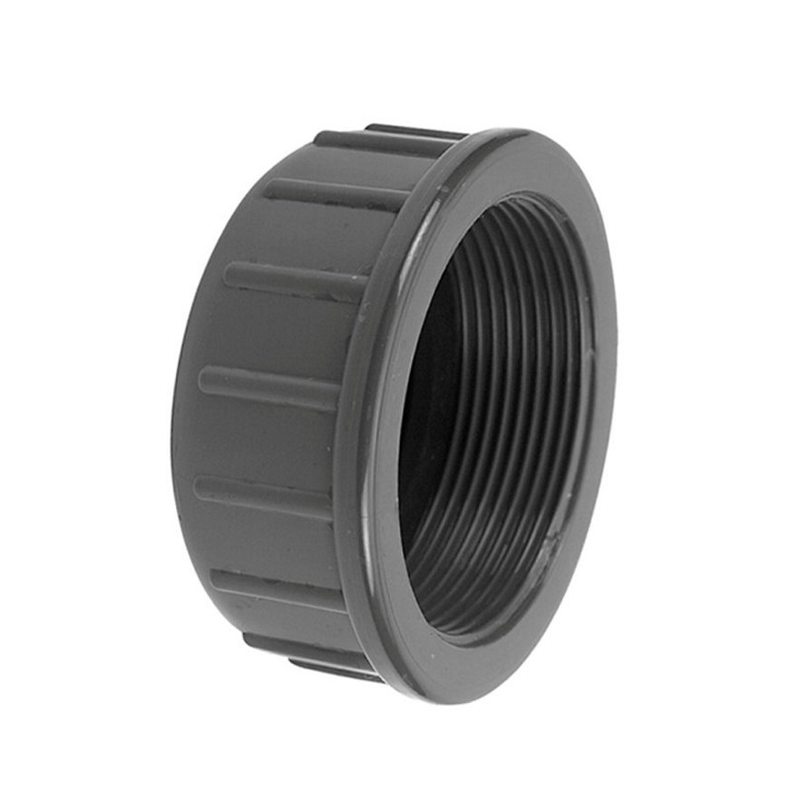
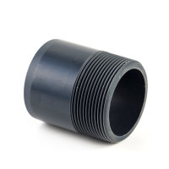
PVC
Je kunt ook een leiding afsluiten met een schroefdop, het voordeel hiervan is dat je hier altijd nog een leiding aan vast kunt schoeven.
Schroefdop Draadeind

Slide 20
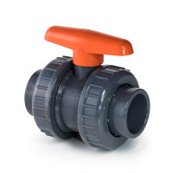
PVC
Als je de leiding handmatig wilt afsluiten , gebruik je een kogelkraan.
Kogelkraan

Slide 21
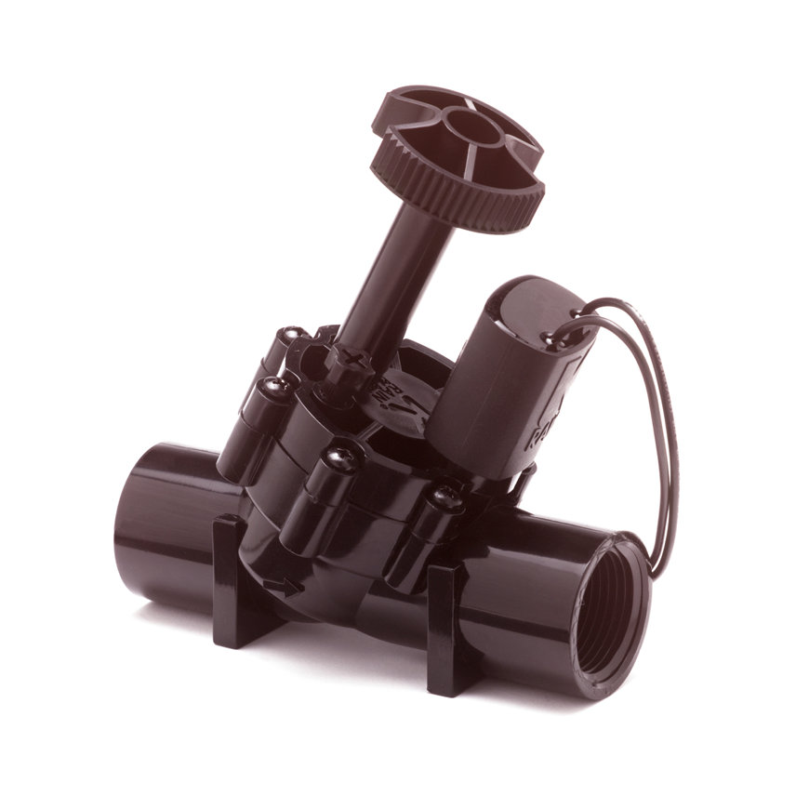
PVC
Ook kun je een elektrische kraan plaatsen die op afstand (of computer gestuurd) open of dicht gaat.
Magneetventiel

Slide 22
Hoe werkt een elektrische kraan

Slide 23
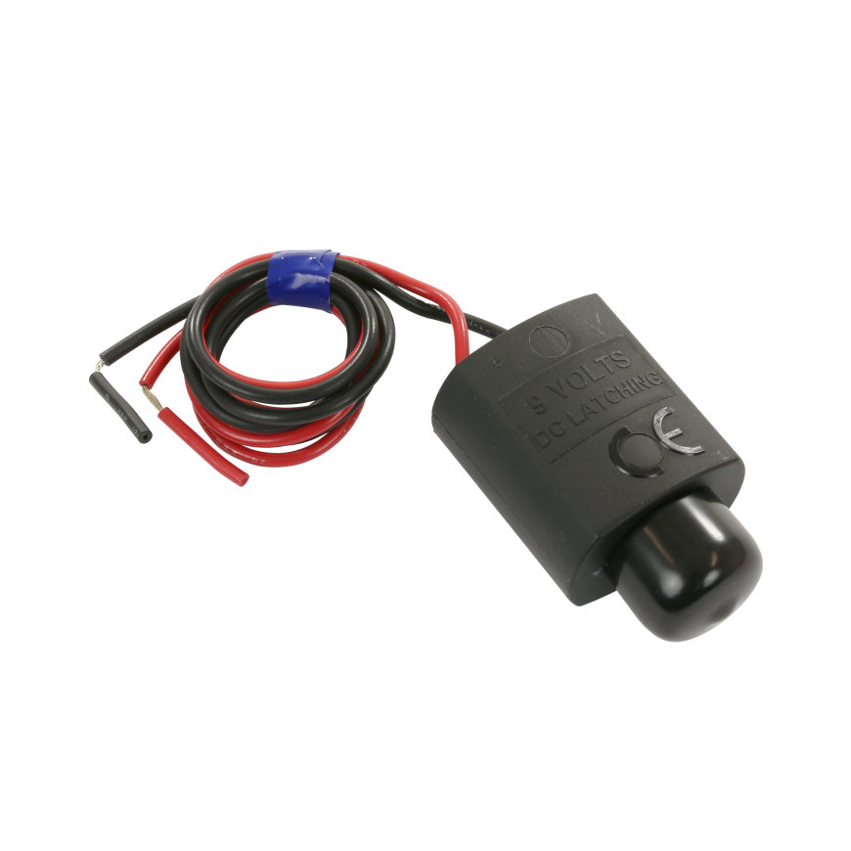
Wat kan er kapot gaan aan de elektrische kraan ?
Spoel
Membraam
Druk schroef
Hiermee stel je de druk in.
Spoel

Slide 24
PVC
Soms komt het voor dat je iets verkeert gelijmd hebt. Als je er snel genoeg bij bent kun je het gelijmde gedeelte nog uit elkaar trekken en schoon maken.
Als je er te laat bij bent kan je de leiding er nog uit ”branden”.
Met een verfbrander of desnoods een gasbrander verwarm je het gelijmde gedeelte en plukt het uit elkaar.
Kijk maar eens naar de volgende video.

